Slide 1
Расследование по теме «…?….»
Из него наш организм строит здоровые кости и зубы, добавляет красоты ногтям и волосам.
Разгадайте загадку: у какого элемента, необходимого каждому из нас, ежедневная потребность измеряется не в микрограммах, как у других витаминов и минералов, а в граммах?

Slide 2
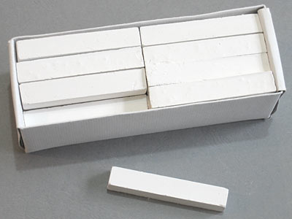
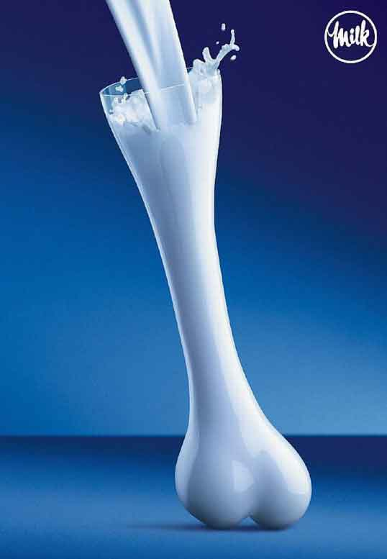
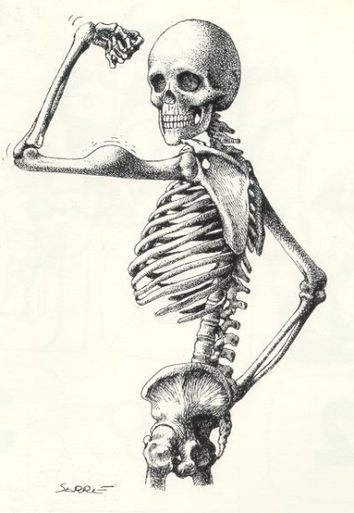
Что объединяет изображения на картинках?

Slide 3
Цели урока:
Сформировать понятие о кальции как о химическом элементе и простом веществе.
узнать о нахождении кальция в природе, о физических и химических свойствах кальция, основных областях его применения.

Slide 4
Кальций как химический элемент
Положение кальция в ПСХЭ Д.И.Менделеева
Строение атома.
Сравнение восстановительных свойств кальция с соседями по группе и периоду.

Slide 5
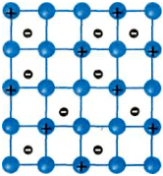
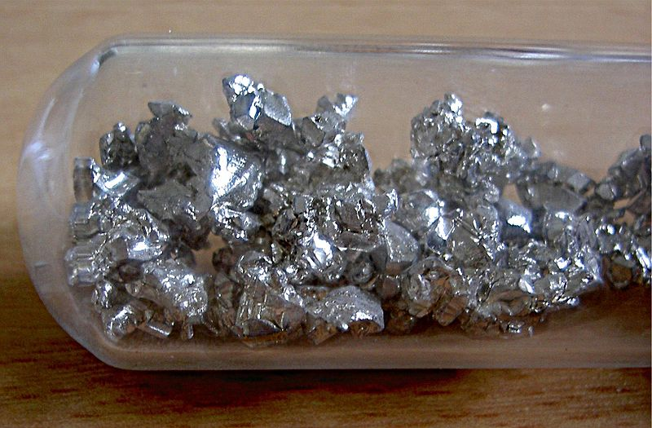
Характеристика простого вещества- кальция
1. Металлическая связь.
2. Физические свойства.

Slide 6
Химические свойства кальция
Самостоятельная работа
кислород
вода
кальций+ кислота
сера
галогены
*Запишите химические уравнения реакций, назовите образующиеся вещества.
**Разберите как о.в.р., указав чем является кальций в химических реакциях.
Сделайте вывод.

Slide 7
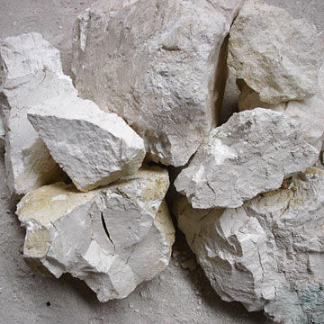
Кальций в окружающем мире.

Slide 8
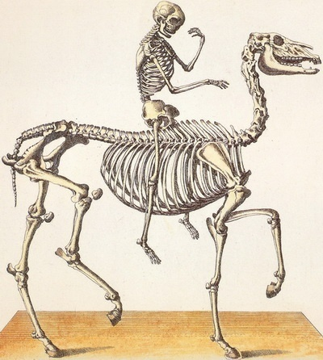
Металлы, участвующие в построении организма растений и животных, называются биогенами.

Slide 9
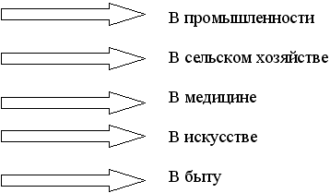
Схема Применение
Кальция

Slide 10
«Химические перевёртыши»
1. Разговор - ртуть, крик - платина.
2. Гладь металл, пока холодно.
3. Пролежал холод, сушь и оловянные трубы.
4. Не та грязь, что тусклая.
5. Звери живут за неметалл.

Slide 11
Влияние кальция на здоровье нашего организма

Slide 12
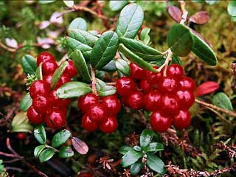
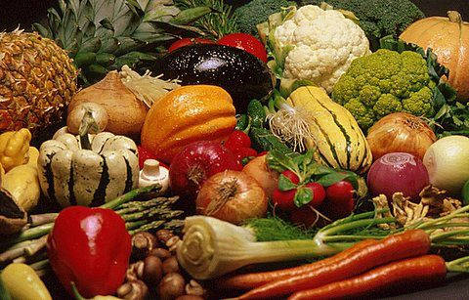
Кальций оказывает на сердечную мышцу огромное влияние. Избыток ионов кальция приводит к учащённому ритму сердца, а недостаток к несвёртыванию крови на воздухе. Соединения кальция необходимы для образования зелёной массы растений. Кости человека состоят из 20%кальция, а в зубной эмали их 84%. Много кальция в молоке, сыре, яичном желтке, капусте, луке, бруснике.

Slide 13
Тестирование по теме «Кальций»

Slide 14
Подведение итогов урока, выставление оценок.

Slide 15
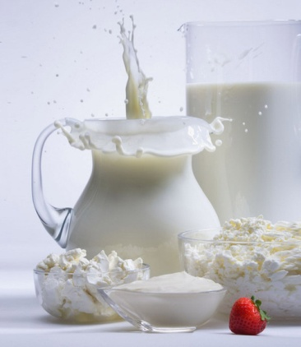
Домашнее задание
Подготовить рассказ о кальции , пользуясь схемой- конспектом

